Slide 1
CAPÍTULO 8 CAMADA DE APRESENTAÇÃO
Antônio Carlos Neto (netiin.carlos.nic@hotmail.com)
Gustavo de Faria Silva (gustavofaria@ufu.br)
Lucas Rossi Rabelo (lucasrossi98@hotmail.com)
Marcelo Mendonça Borges (marcelomborges@outlook.com)
Matheus Pimenta Reis (matheuspr96@hotmail.com)

Slide 2
Sumário
8.1 - Questões de Design da Camada de Apresentação
8.2 - Notação de Sintaxe Abstrata 1 (ASN.1)
8.3 - Técnicas de Compressão de Dados
8.4 - Criptografia
8.5 - Exemplos da Camada de Apresentação

Slide 3
8.1 - Criptografia 8.4.2 - O Padrão de Criptografia de Dados
Criptografia Moderna utiliza transposição e substituição com algoritmos mais complexos;
Utilização de hardware para transposição e substituição, P-box e S-box, respectivamente.

Slide 4
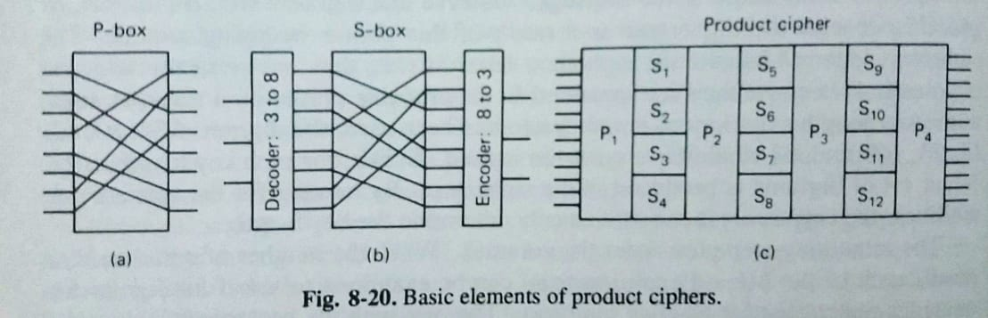
8.1 - Criptografia 8.4.2 - O Padrão de Criptografia de Dados

Slide 5
8.1 - Criptografia 8.4.2 - O Padrão de Criptografia de Dados
Em janeiro de 1977, o governo dos EUA adotou como padrão de informações não classificadas o produto desenvolvido pela IBM, conhecido como Data Encryption Standard(DES);
DES possui 64 bits de entrada, 56 bits que compõe a chave, 19 estágios distintos.

Slide 6
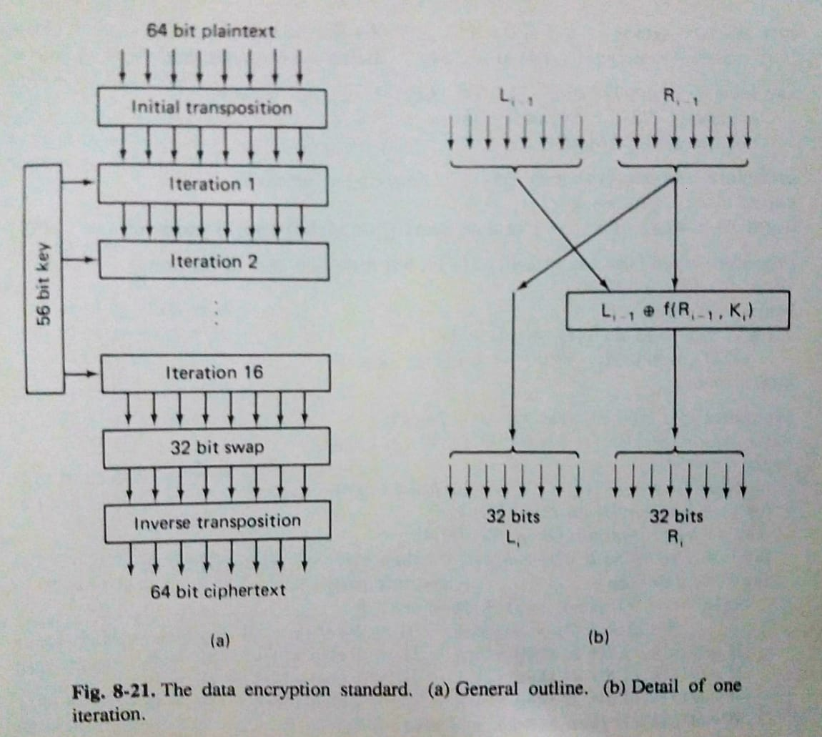

Slide 7
8.1 - Criptografia 8.4.2 - O Padrão de Criptografia de Dados
A função é composta de 4 estágios:
1.Com uma regra de transposição e duplicação, expande 32 bits(Ri-1 ) em 48 bits(E);
2.Faz um OU EXCLUSIVO entre E e Ki-1;
3.Divide o resultado em 8 grupos de 4 bits cada, colocando em S-Box diferentes;
4.Coloca o resultado em uma P-Box.

Slide 8
8.1 - Criptografia 8.4.2 - O Padrão de Criptografia de Dados
Para obtermos resultados diferentes, antes de cada iteração, utiliza de transposição e rotação na chave(Ki-1);
Null Cipher, método para dificultar a quebra da criptografia, utiliza de ruídos, ou seja, mensagens aleatórias. Porém sobrecarrega a largura de banda;

Slide 9
8.1 - Criptografia 8.4.2 - O Padrão de Criptografia de Dados
Stream Cipher, método mais complicado de operar, pois utiliza registradores para captar entrada e saída;
A utilização de terminais é vantajosa, já que, não é preciso coletar 8 caracteres depois de emitir o texto criptografado, economizando tempo.

Slide 10
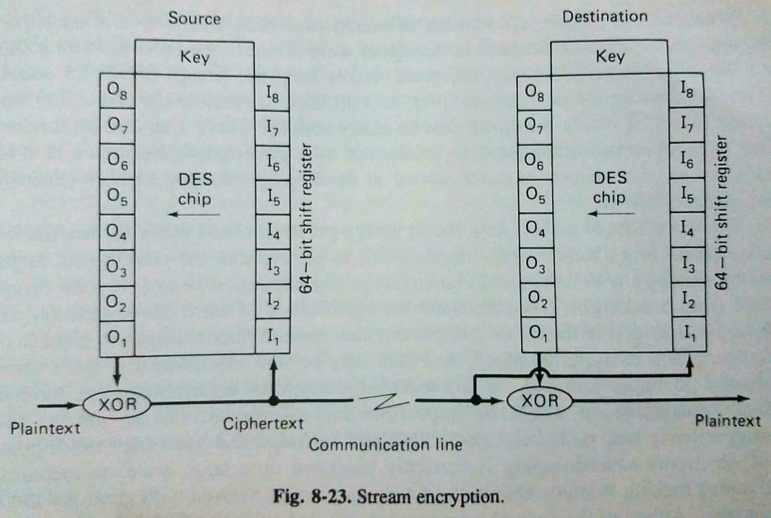

Slide 11
8.1 - Criptografia 8.4.2 - O Padrão de Criptografia de Dados
DES foi criticado desde que foi lançado;
A chave era considerada muito curta, sendo que a desenvolvida pela IBM continha 128 bits;
O design era mantido em segredo, o que dificultava a quebra, menos para o próprio Governo.

